Slide 1
Русский язык
8
класс
Фонетика. Графика. Орфоэпия.
Учитель: Норкобилова Нигора Бахтиёровна

Slide 2
Сегодня на уроке
Вспомним, что изучает фонетика.
Рассмотрим основные единицы фонетики.
Подробно изучим звуковой строй языка.
Познакомимся с основными фонетическими процессами.

Slide 3
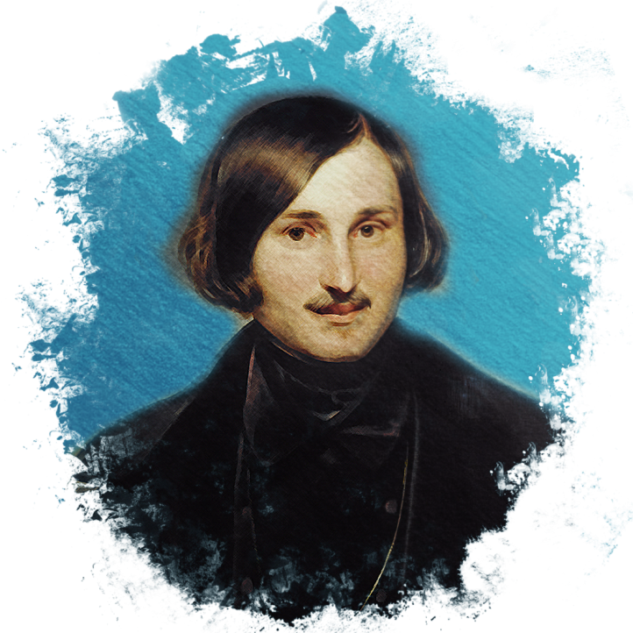
…Необыкновенный язык наш есть еще тайна. В нем все тоны и оттенки, все переходы звуков от самых твердых до самых нежных и мягких; он беспределен и может, живой как жизнь, обогащаться ежеминутно…
Н. Гоголь.

Slide 4
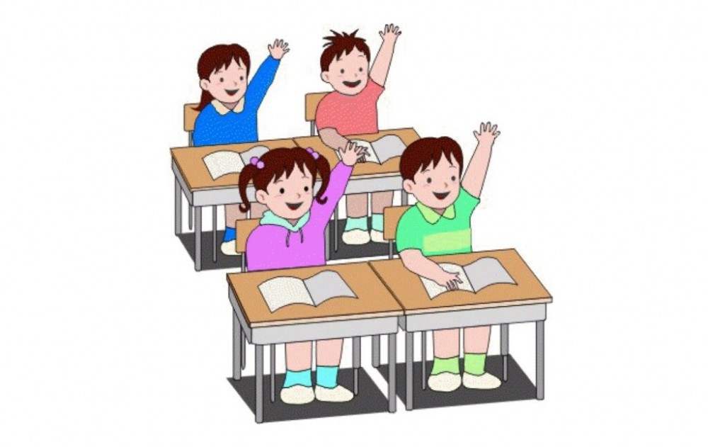
Что такое фонетика?
Фонетика – это раздел языкознания, рассматривающий языковой строй языка и речи. Сюда входят слоги, сочетания звуков, особенности соединения звуков в единое целое.

Slide 5
Основные единицы фонетики:
единица | значение
слог | самая маленькая единица звуковой цепи.
звук | наименьшая единица в фонетике.
ударение | выделение с помощью интенсивности, интонации речи определенного звука в слове.
тон | эмоциональный фон речи, который создается с помощью ритмической организации звука.
темп | скорость речевого потока, которая создается с помощью произнесения определенного количества звуков за фрагмент времени.

Slide 6
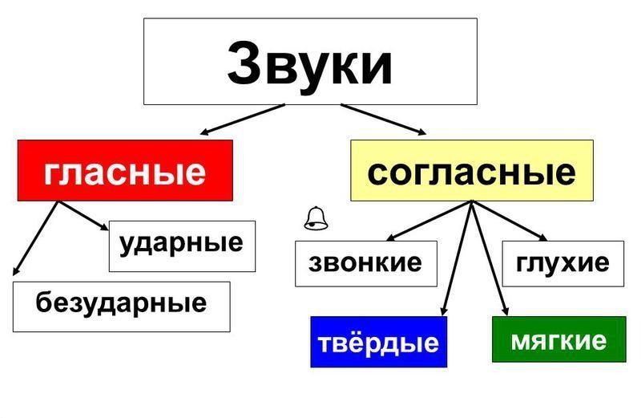
Звуковой строй языка

Slide 9
Задание. Запишите слова в два столбика.
Буквы Е, Ё, Ю, Я обозначают один звук | Буквы Е, Ё, Ю, Я обозначают два звука
Зелёный, воркование, скамья, блистающий, с дядей, мясо, длинная, опустился, молодая, полёт, язык, слушают, боязнь, сердце, местный, ребята.

Slide 10
Буквы Е, Ё, Ю, Я обозначают один звук | Буквы Е, Ё, Ю, Я обозначают два звука
воркование скамья блистающий длинная молодая язык слушают боязнь | зелёный с дядей мясо опустился полёт сердце местный ребята

Slide 12
Твердость и мягкость согласного образуется следующим образом:
Если согласный стоит перед звуками е, ю, я, ё: [б’]елый. Существует исключение, куда входят заимствованные из европейских языков слова: менеджер.
Если согласный смягчается мягким знаком: пе[н’]ь.
Также есть звуки, которые имеют фиксированную позицию:
Всегда твердые: [ж, ш, ц].
Всегда мягкие: [ч, щ, й].

Slide 13
Порядок фонетического разбора слова
1. Орфографическая запись слова.
2. Деление слова на слоги и место ударения.
3. Фонетическая транскрипция слова.
4. Характеристика всех звуков по порядку:
а) согласный: звонкий – глухой (парный – непарный), твёрдый – мягкий (парный – непарный);
б) гласный: ударный – безударный.
5. Количество звуков и букв.

Slide 14
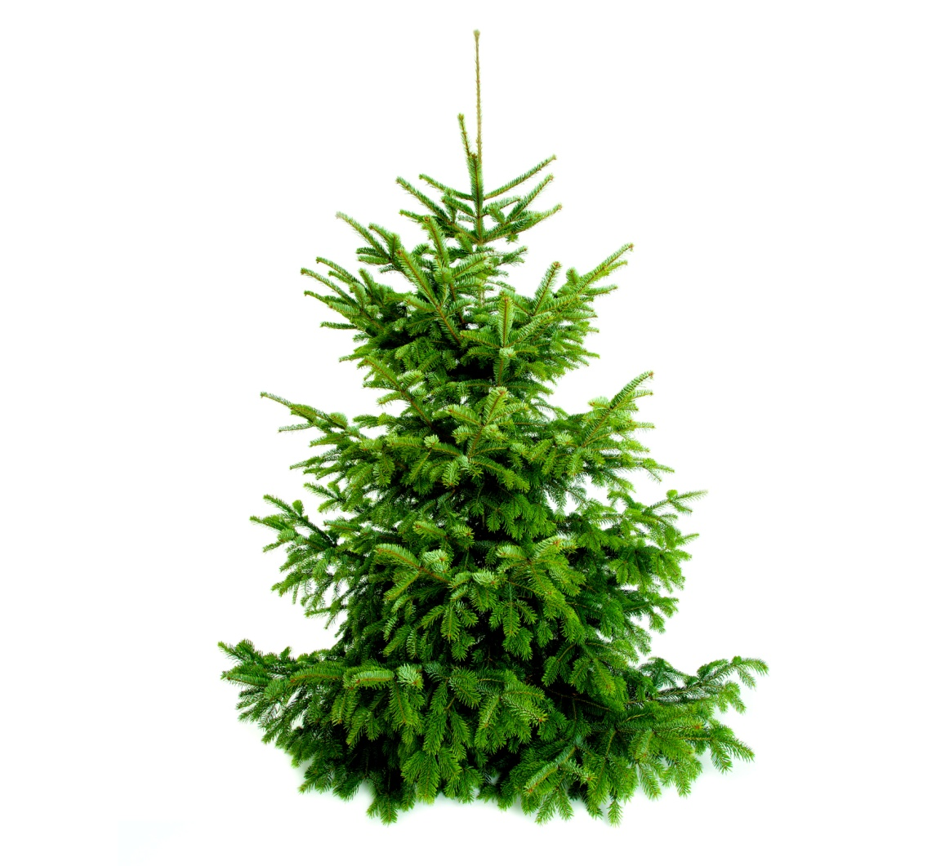
Пример фонетического разбора
Ель
ель - слово из одного слога.
[й']— согл., зв. непарн., мягк. непарн.
[э ]— гл. ударн.
л [л']— согл., зв. непарн, мягк., парн.
Ь [– ]
3 б., 3 зв.
е

Slide 15
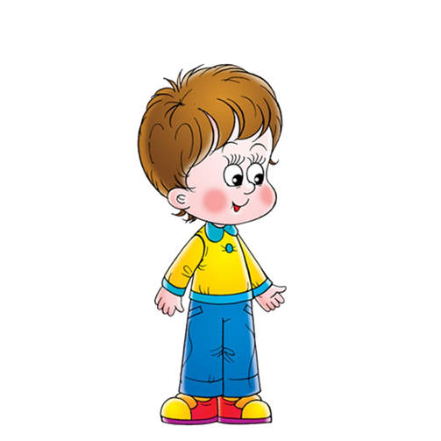

Slide 16
Глухие согласные
Основные фонетические процессы:
Озвончаются
Не озвончаются
перед звонкими согласными
перед сонорными
Определите, в каких словах согласные озвончаются: сборочный, область, лавка, герб, прямой, смелый, сделал, просьба?
[з]борочный, [з]делал, про[з']ьба.

Slide 17
Звонкие согласные
Оглушаются
Не оглушаются
в конце слова или перед глухими согласными
перед сонорными Р, М, Н, Л, Й
Выберите слова, в которых оглушаются согласные: пруд, ветер, тест, хлеб, бревно, дневной, ложка, голубка.
Пру[т], хле[п], ло[ш]ка, голу[п]ка.

Slide 18
Что такое орфоэпия?
Орфоэпия (гр. orthos — прямой, правильный + epos — речь) — раздел языкознания, занимающийся изучением нормативного литературного произношения.
В формировании литературного произношения большую роль играют телевидение, радиовещание, театр, кино. Нормы произношения отражают орфоэпические словари и словари ударений.

Slide 19
Тесты

Slide 20
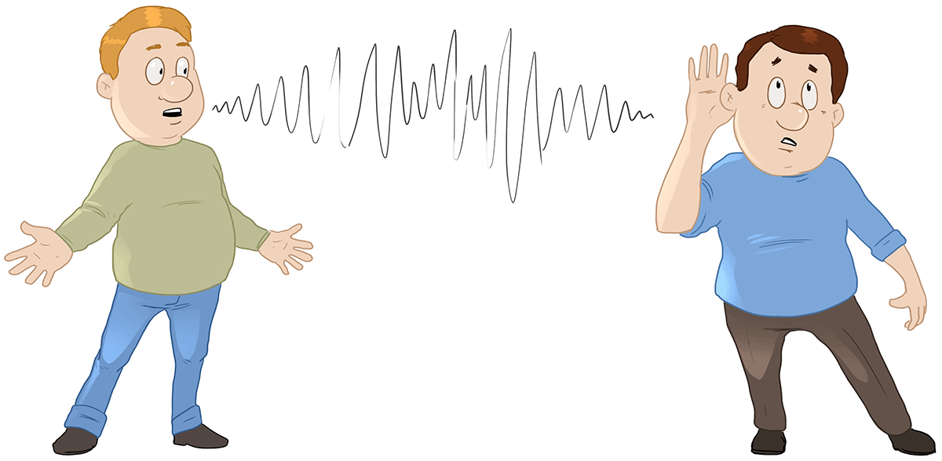
Какой раздел языкознания изучает звуковую сторону языка?
морфология
орфография
графика
фонетика

Slide 21
Какие буквы не участвуют в русской транскрипции?
ы, я, ю
а, о, у
я, ю, е, ё
ц, ф, э

Slide 22
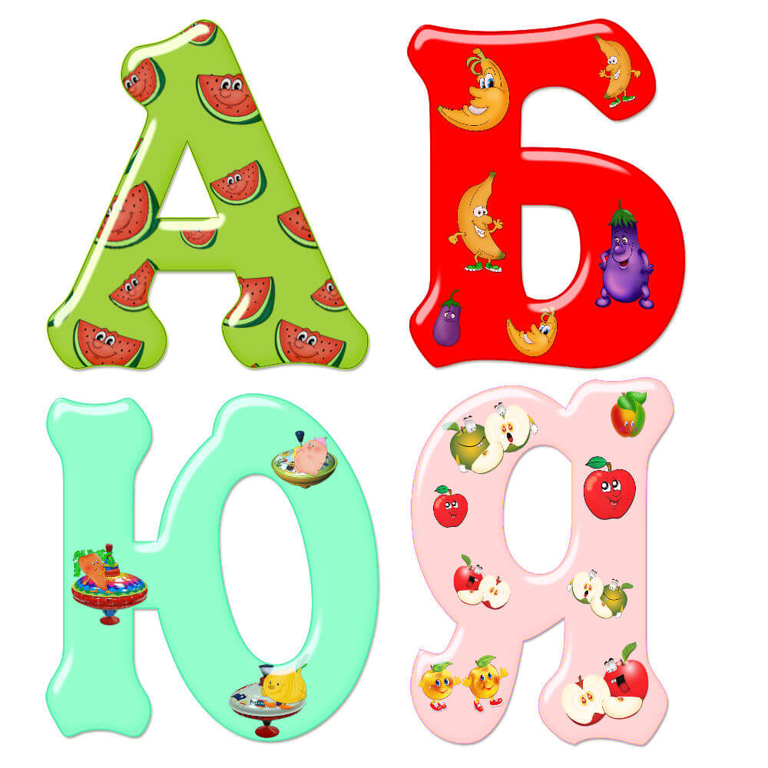
На какие группы делятся все звуки?
гласные и согласные
ударные и безударные
звонкие и глухие
мягкие и твердые

Slide 23
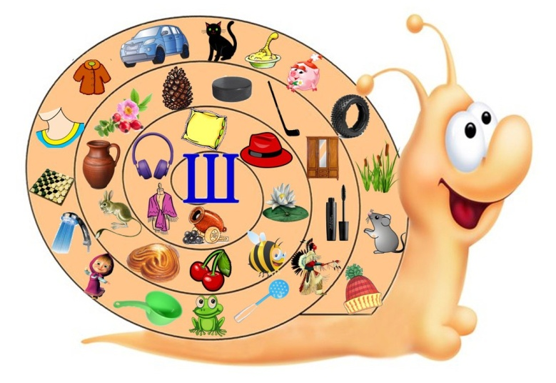
На какие группы делятся согласные звуки?
звонкие/глухие, твердые/мягкие
звонкие/мягкие, глухие/твердые
ударные и безударные
звонкие/твердые, глухие/мягкие

Slide 24
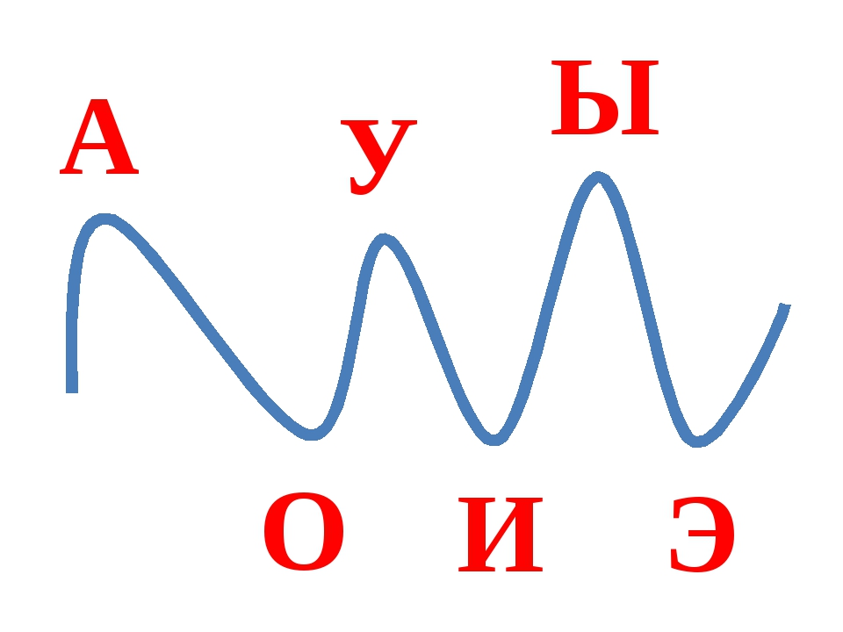
На какие группы делятся гласные звуки?
звонкие/мягкие, глухие/твердые
звонкие/глухие, твердые/мягкие
звонкие/твердые, глухие/мягкие
ударные и безударные

Slide 25
В каком слове звуков больше, чем букв?
яблоки
пень
соловьи
скворцы

Slide 26
Раздел «Орфоэпия» изучает
состав слова
звуки речи
произношение слов
правописание слов

Slide 27
В каком слове буква Ё обозначает один звук?
пьёт
ёлка
объём
полёт

Slide 28
Укажите слово с равным количеством букв и звуков:
лечить
ядерный
стажёр
святое

Slide 29
В каком слове все согласные звуки твёрдые:
ртуть
ножик
один
сварщик

Slide 30
Подведение итогов урока
Вспомнили, что изучает фонетика.
Рассмотрели основные единицы фонетики.
Подробно изучили звуковой строй языка.
Познакомились с основными фонетическими процессами.

Slide 31
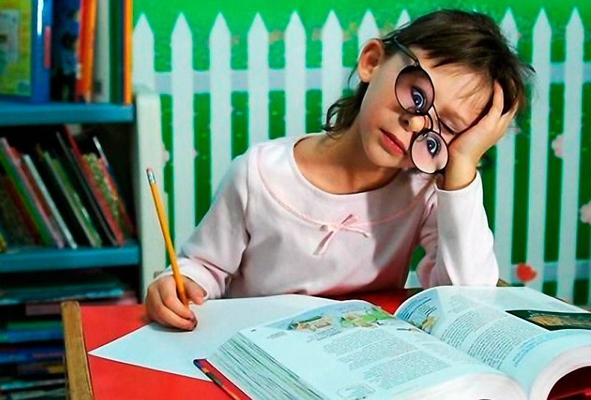
Задание на дом.
Упражнения 8, 9 (стр.7)

